Slide 1

5
2
مراجعة 4
مراجعة 3
مراجعة 2
مراجعة 1

Slide 2






أيقونات توجيهية
توجيهات الأستاذ(ة)
تعيين تلميذ للإجابة
المرور بين الصفوف
عرض فيديو
المرور للشريحة الموالية بعد عرض الفيديو
العمل في ثنائيات

Slide 3

برمجة أسبوع المراجعة
(ة)خاص بالأستاذ
الحصة 2
الحصة 1
مراجعة (2)
مراجعة (1)
الحصة 4
الحصة 3
الدرس 1
الدرس 1
اَلْأَعْدادُ مِنْ 0 إِلى 100 (مُراجَعَةُ الْمُسْتَلْزَماتِ)
تمرير الرائز
فصل الملايين: قراءة وكتابة
مراجعة (3)

Slide 4
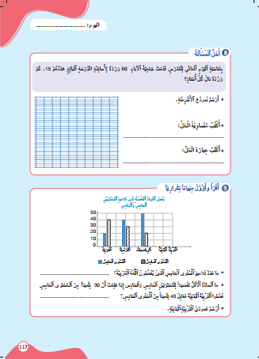
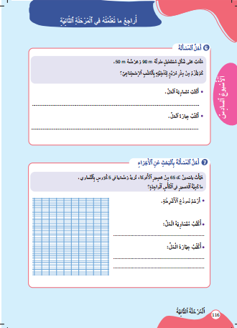


درس اليوم
(ة)خاص بالأستاذ
مراجعة دروس المرحلة الثانية

Slide 5

تدابير أسبوع المراجعة
(ة)خاص بالأستاذ
تخصص الحصص الأربعة للمراجعة المنتظمة وتثبيت التعلمات
تدابير حصة المراجعة
يقدم الأستاذ التمرين ويطلب من المتعلمين الإجابة على الألواح أو على الدفاتر أو على الكراسات؛
وكل نشاط لا تتحقق فيه نسبة أكبر من 80% يتم التركيز عليه والتذكير بالخطوات في السؤال الموالي.
يتم تصحيح التمرين الأول من طرف أحد التلاميذ على السبورة مع التذكير بالخطوات خطوة خطوة.
يتم التصحيح جماعيا وتفاعليا بين الأستاذة والتلميذ على السبورة والتلاميذ الآخرين
بالنسبة للتمرين الثاني يتم إنجازه على الكراسة أو الدفاتر أو الألواح (يتم التوجيه على الشرائح)
يتم تصحيح التمرين الثاني جماعيا.

Slide 6

(ة)خاص بالأستاذ
مراحل الحصة
1
افتتاح الحصة
1
5
1
2
  مراجعة
45
1
3
اختتام الحصة
5

Slide 7
(ة)خاص بالأستاذ
عند نهاية الدرس
على الأقل 80% من المتعلمين سيكونون قادرين على:
أضع وأنجز عمليات قسمة
أكمل رسم المبيان التكراري وأقرؤه وأؤوله

Slide 8

(ة)خاص بالأستاذ
افتتاح الدرس
1
الحساب الذهني

Slide 9



أنشطة المراجعة
1
3
الافتتاح
اختتام الحصة
2
    مرحباً يا أصدقاء. اليوم، سنراجع بعض الدروس السابقة
Version provisoire pour la formation des enseignants

Slide 10


أنشطة المراجعة
1
3
الافتتاح
اختتام الحصة
2
سنبدأ بالحساب الذهني. خذوا دفاتر البحث.

Slide 11

أنشطة المراجعة
1
3
الافتتاح
اختتام الحصة
2
1
لديكم دقيقة واحدة لحل هذه العمليات. دوّنوا النتيجة فقط في دفاتركم.
1
7 × 400 = …. | 50 × 50 = …. | 600 × 7 = …. | 3 × 80 = …. | 9 × 5 = ….
270 ÷ 90 = …. | 3 500 ÷ 5 = …. | 600 ÷ 30 = …. | 800 ÷ 40 = …. | 80 × 20 = ….

Slide 12
أنشطة المراجعة
1
3
الافتتاح
اختتام الحصة
2
1
لديكم دقيقة واحدة للتصحيح.
1
7 × 400 = 2 800 | 50 × 50 = 2 500 | 600 × 7 = 4 200 | 3 × 80 = 240 | 9 × 5 = 45
270 ÷ 90 = 3 | 3 500 ÷ 5 = 700 | 600 ÷ 30 = 20 | 800 ÷ 40 = 20 | 80 × 20 = 4

Slide 13
(ة)خاص بالأستاذ
  مراجعة 1
2
أضع وأنجز عمليات قسمة

Slide 14
أنشطة المراجعة
2
1
3
الافتتاح
اختتام الحصة
على الألواح، ضعوا وأنجزوا القسمة التالية
1
2
181 ÷ 25

Slide 15

أنشطة المراجعة
2
1
3
الافتتاح
اختتام الحصة
ارفعوا الألواح

Slide 16
أنشطة المراجعة
2
1
3
الافتتاح
اختتام الحصة
من يقم ليصحح العملية على السبورة
يساعد الأستاذ ويوجه التلميذ على السبورة تفاعليا
1
1
181 ÷ 25
1 8 1 2 5
-
0 0
0 7
1 8 1
-
1 7 5
0 0 6

Slide 17
أنشطة المراجعة
2
1
3
الافتتاح
اختتام الحصة
على الألواح، اكتبوا اسم هذا العدد في القسمة
1
1
؟
1 8 1
2 5
-
0 0
0 7
1 8 1
-
1 7 5
0 0 6

Slide 18
أنشطة المراجعة
2
1
3
الافتتاح
اختتام الحصة
ارفعوا الألواح

Slide 19
أنشطة المراجعة
2
1
3
الافتتاح
اختتام الحصة
نصحح
1
1
المقسوم
1 8 1
2 5
-
0 0
0 7
1 8 1
-
1 7 5
0 0 6

Slide 20
أنشطة المراجعة
2
1
3
الافتتاح
اختتام الحصة
على الألواح، اكتبوا اسم هذا العدد في القسمة
1
1
المقسوم
؟
1 8 1
2 5
-
0 0
0 7
1 8 1
-
1 7 5
0 0 6

Slide 21
أنشطة المراجعة
2
1
3
الافتتاح
اختتام الحصة
ارفعوا الألواح

Slide 22
أنشطة المراجعة
2
1
3
الافتتاح
اختتام الحصة
نصحح
1
1
المقسوم
المقسوم عليه
1 8 1
2 5
-
0 0
0 7
1 8 1
-
1 7 5
0 0 6

Slide 23
أنشطة المراجعة
2
1
3
الافتتاح
اختتام الحصة
على الألواح، اكتبوا اسم هذا العدد في القسمة
1
1
المقسوم
المقسوم عليه
1 8 1
2 5
-
0 0
0 7
1 8 1
-
؟
1 7 5
0 0 6

Slide 24
أنشطة المراجعة
2
1
3
الافتتاح
اختتام الحصة
ارفعوا الألواح

Slide 25
أنشطة المراجعة
2
1
3
الافتتاح
اختتام الحصة
نصحح
1
1
المقسوم
المقسوم عليه
1 8 1
2 5
-
0 0
0 7
1 8 1
-
الخارج
1 7 5
0 0 6

Slide 26
أنشطة المراجعة
2
1
3
الافتتاح
اختتام الحصة
على الألواح، اكتبوا اسم هذا العدد في القسمة
1
1
المقسوم
المقسوم عليه
1 8 1
2 5
-
0 0
0 7
1 8 1
-
الخارج
1 7 5
0 0 6
؟

Slide 27
أنشطة المراجعة
2
1
3
الافتتاح
اختتام الحصة
ارفعوا الألواح

Slide 28
أنشطة المراجعة
2
1
3
الافتتاح
اختتام الحصة
نصحح
1
1
المقسوم
المقسوم عليه
1 8 1
2 5
-
0 0
0 7
1 8 1
-
الخارج
1 7 5
0 0 6
الباقي

Slide 29
أنشطة المراجعة
2
1
3
الافتتاح
اختتام الحصة
على الألواح، اكتبوا رقم العبارة الصحيحة
1
1
في القسمة نقسم المقسوم عليه على المقسوم
A
في القسمة نقسم المقسوم على المقسوم عليه
B
في القسمة نقسم المقسوم على الخارج
C

Slide 30
أنشطة المراجعة
2
1
3
الافتتاح
اختتام الحصة
ارفعوا الألواح

Slide 31
أنشطة المراجعة
2
1
3
الافتتاح
اختتام الحصة
نصحح.
1
1
في القسمة نقسم المقسوم عليه على المقسوم
A
في القسمة نقسم المقسوم على المقسوم عليه
B
في القسمة نقسم المقسوم على الخارج
C

Slide 32
أنشطة المراجعة
2
1
3
الافتتاح
اختتام الحصة
على الألواح، اكتبوا رقم العبارة الصحيحة
1
1
في القسمة يكون الباقي دائما أصغر من الخارج
A
في القسمة يكون الباقي دائما أكبر من المقسوم عليه
B
في القسمة يكون الباقي دائما أصغر من المقسوم عليه
C

Slide 33
أنشطة المراجعة
2
1
3
الافتتاح
اختتام الحصة
ارفعوا الألواح

Slide 34
أنشطة المراجعة
2
1
3
الافتتاح
اختتام الحصة
نصحح. يذكر الأستاذ التلاميذ بأن شرط القسمة الاقليدية هو أن يكون الباقي دائما أصغر من المقسوم عليه طوال إنجاز القسمة.
1
1
في القسمة يكون الباقي دائما أصغر من الخارج
A
في القسمة يكون الباقي دائما أكبر من المقسوم عليه
B
في القسمة يكون الباقي دائما أصغر من المقسوم عليه
C
D = (b × q) + r ; r < b

Slide 35
(ة)خاص بالأستاذ
  مراجعة 2
2
أكمل رسم المبيان التكراري وأقرؤه وأؤوله

Slide 36
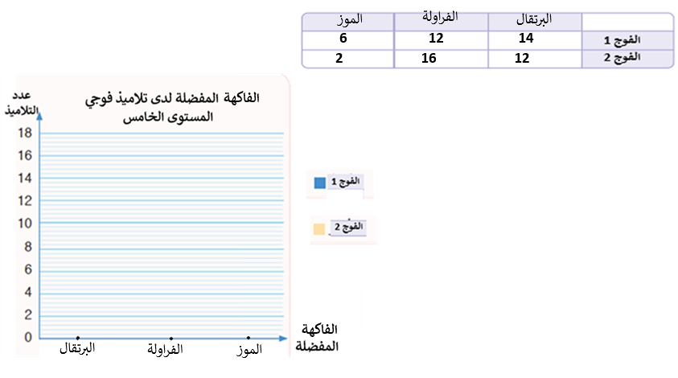
أنشطة المراجعة
2
1
3
الافتتاح
اختتام الحصة
خذوا الدفاتر وارسموا المحور العمودي ثم ارسموا شريط البرتقال للفوج 1
1
2

Slide 37

أنشطة المراجعة
2
1
3
الافتتاح
اختتام الحصة
نصحح، من يشرح لنا كيف رسم الشريط وكيف حدد اللون
1
1

Slide 38
أنشطة المراجعة
2
1
3
الافتتاح
اختتام الحصة
خذوا الدفاتر وارسموا المحور العمودي ثم ارسموا شريط البرتقال للفوج 2
1
2

Slide 39
أنشطة المراجعة
2
1
3
الافتتاح
اختتام الحصة
نصحح، من يشرح لنا كيف رسم الشريط وكيف حدد اللون
1
1

Slide 40
أنشطة المراجعة
2
1
3
الافتتاح
اختتام الحصة
أكملوا رسم الأعمدة المتبقية لإكمال المبيان
1
2

Slide 41
أنشطة المراجعة
2
1
3
الافتتاح
اختتام الحصة
نصحح،
1
1

Slide 42
أنشطة المراجعة
2
1
3
الافتتاح
اختتام الحصة
اكتبوا على الألواح عدد تلاميذ الفوج الثاني الذين يفضلون الفراولة
1
1
1- عدد تلاميذ الفوج الثاني الذين يفضلون الفراولة:
.................. تلميذا

Slide 43
أنشطة المراجعة
2
1
3
الافتتاح
اختتام الحصة
ارفعوا الألواح

Slide 44
أنشطة المراجعة
2
1
3
الافتتاح
اختتام الحصة
صححوا. من يقم إلى السبورة ليشرح لنا كيف وجد النتيجة الصحيحة
1
1
1- عدد تلاميذ الفوجين الذين يفضلون الفراولة:
............24...... تلميذا
12 + 16 = 24

Slide 45
أنشطة المراجعة
2
1
3
الافتتاح
اختتام الحصة
اكتبوا على الألواح عدد تلاميذ الفوج 2
1
1
1- عدد تلاميذ الفوجين الذين يفضلون الفراولة:
............24...... تلميذا
2- عدد تلاميذ الفوج 2 هو:
.................. تلميذا

Slide 46
أنشطة المراجعة
2
1
3
الافتتاح
اختتام الحصة
ارفعوا الألواح

Slide 47
أنشطة المراجعة
2
1
3
الافتتاح
اختتام الحصة
صححوا. من يقم إلى السبورة ليشرح لنا كيف وجد النتيجة الصحيحة
1
1
1- عدد تلاميذ الفوجين الذين يفضلون الفراولة:
............24...... تلميذا
16
2- عدد تلاميذ الفوج 2 هو:
............30...... تلميذا
12
12+16+2 = 30
2

Slide 48
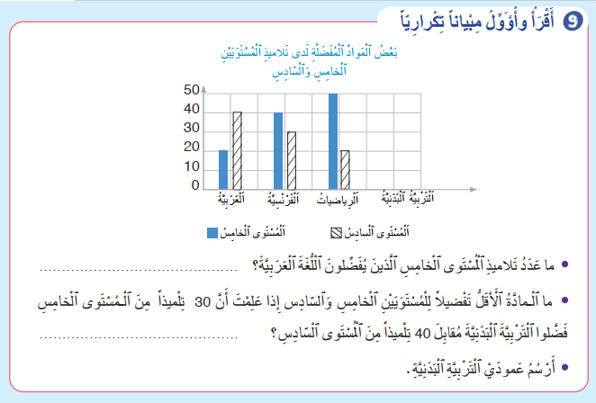
أنشطة المراجعة
2
1
3
الافتتاح
اختتام الحصة
خذوا الكراسات صفحة 119 وأنجزوا النشاط 9
1
1

Slide 49
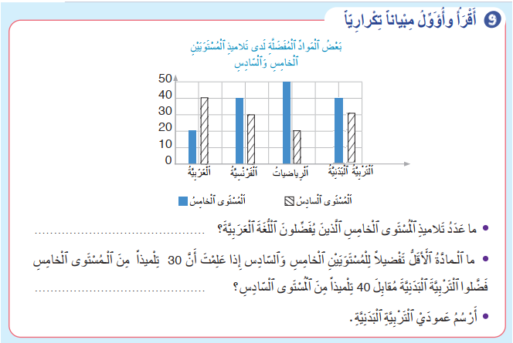
أنشطة المراجعة
2
1
3
الافتتاح
اختتام الحصة
نصحح.
يختار الأستاذ لكل سؤال تلميذا ليصححه مع التعليل
1
1
20 تلميذا
المادة الأقل تفضيلا للمستوى 6 هي الرياضيات
المادة الأقل تفضيلا للمستوى 5 هي العربية

Slide 50
(ة)خاص بالأستاذ
اختتام الحصة
3
الواجبات المنزلية

Slide 51

في المنزل، أنجزوا جميع الأنشطة المتبقية من الصفحتين 116 و117

Slide 52

إلى اللقاء. في الحصة القادمة،

